Slide 1
KPIs Flightkeys vs LIDO
Analyse des erreurs
September 23, 2024

Slide 2
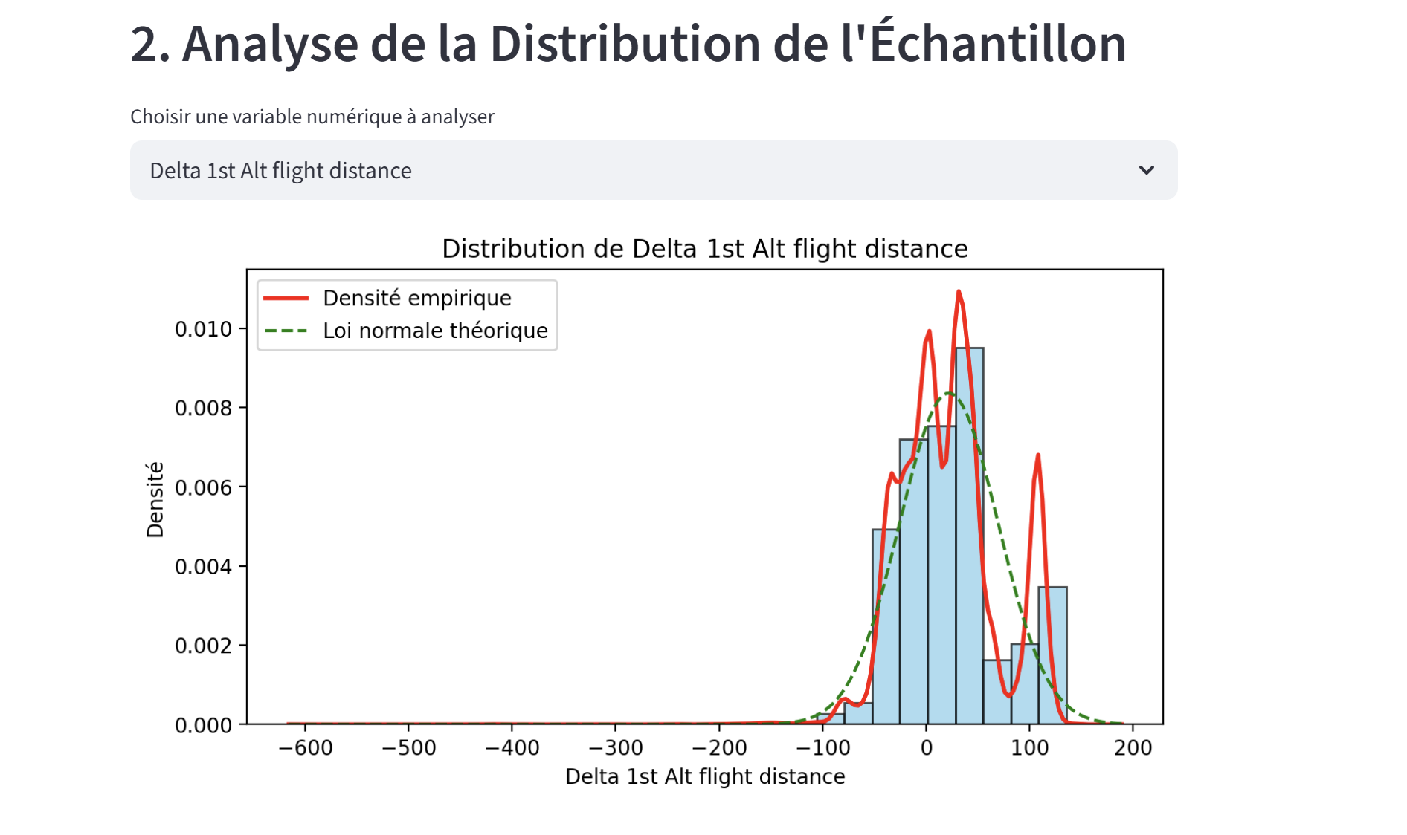
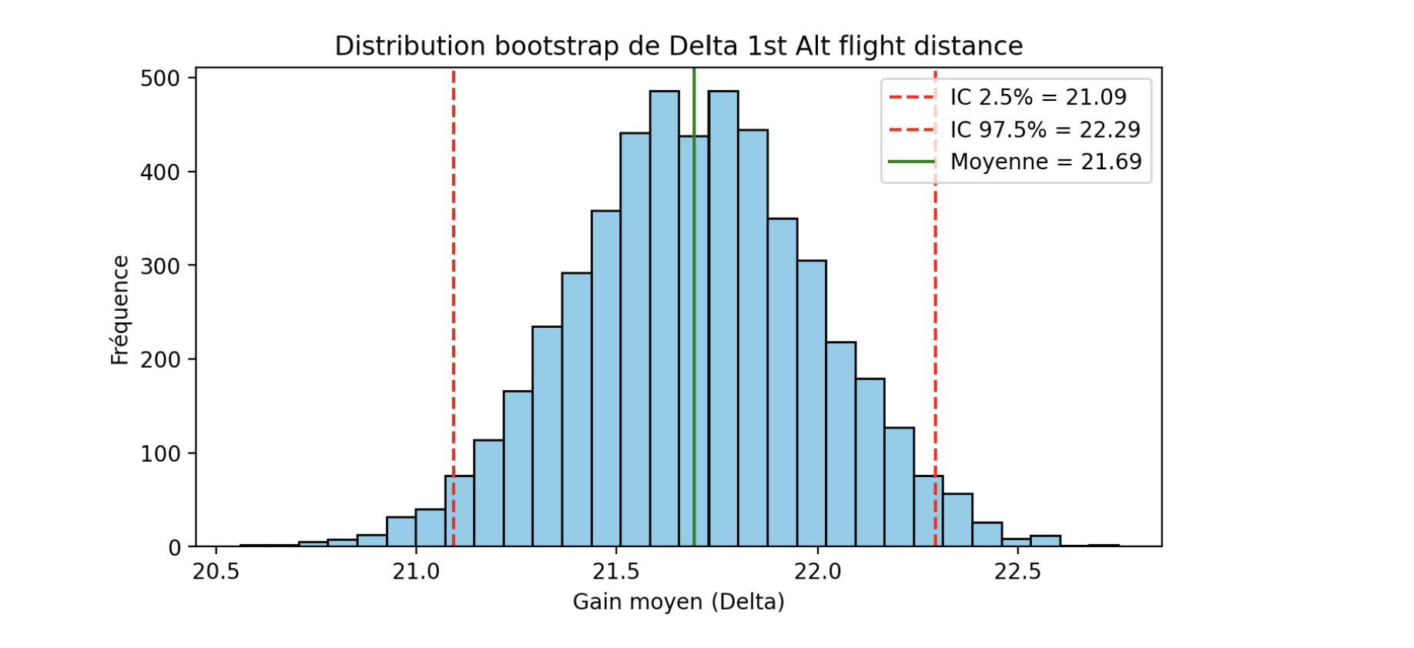
Analyse des erreurs
Methode 1 : Bootstrap
Le bootstrap est une méthode statistique utilisée pour évaluer l’erreur d’estimation d’une statistique. Elle consiste à rééchantillonner les données en considérant que l’échantillon initial représente la population, puis à recalculer la statistique d’intérêt (moyenne, écart-type, proportion, etc.) à chaque itération.
Souvent, on ne connaît pas :
La distribution exacte de la population.
La taille réelle de la population.
1- Distribution avant Bootstrap
2 - Distribution avant Bootstrap

Slide 3
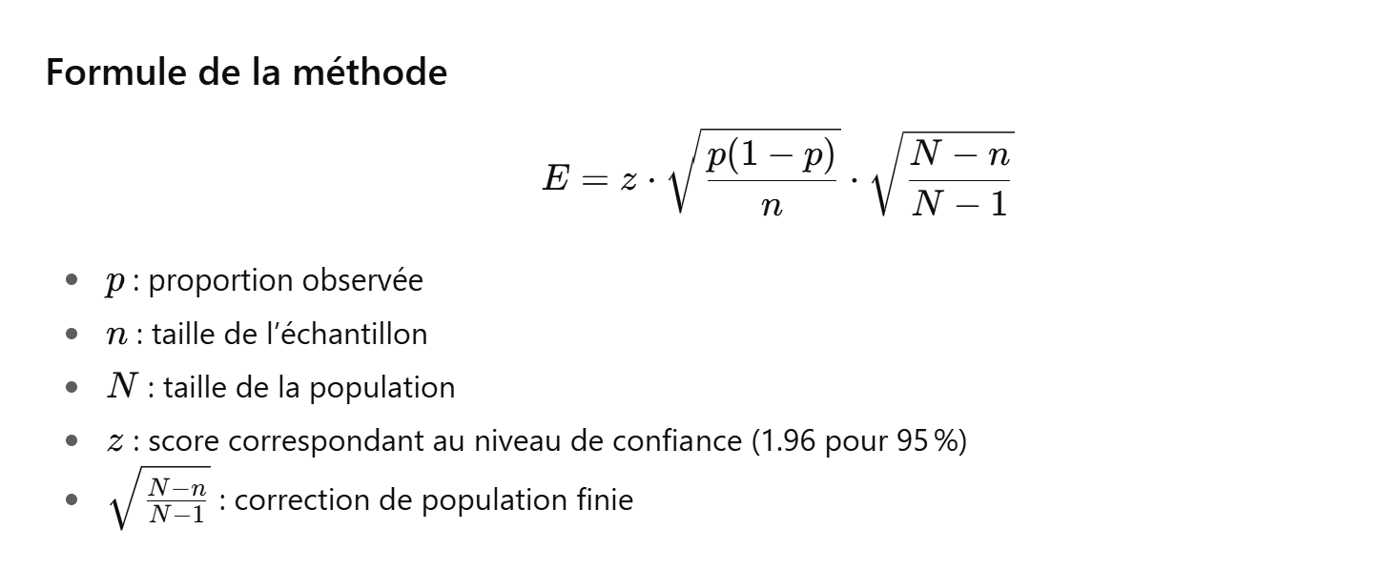
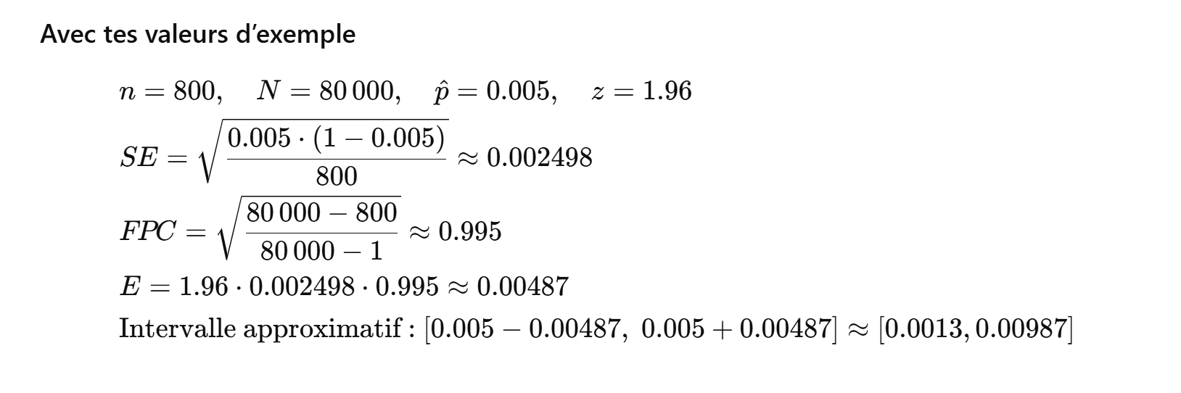
Analyse des erreurs
Methode 2 : L’intervalle de confiance pour une proportion (variable Discrète)
C’est une méthode pour mesurer l’incertitude associée à l’estimation d’une proportion à partir d’un échantillon. Elle indique à quel point la proportion observée peut varier par rapport à la vraie proportion de la population.
Cas d’utilisation :
Lors d’un phénomène binaire : succès/échec, oui/non, gain/perte.
La population est finie et connue, surtout si l’échantillon n’est pas négligeable (plus de 5% de la taille de la population).
Variable discrète : c’est une valeur qui ne peut prendre qu’un nombre fini ou dénombrable de valeurs distinctes souvent entières.
1- Formule de la méthode (variable Discrète)
2 – Example (variable Discrète)

Slide 4
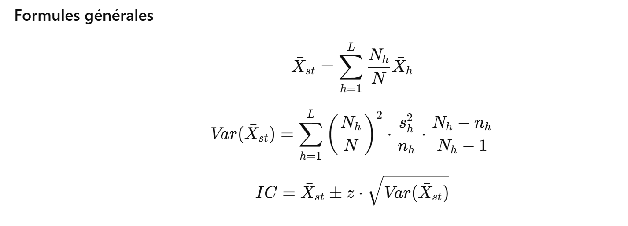
Analyse des erreurs
Methode 3 : L’intervalle de confiance avec stratification
L'intervalle de confiance stratifié est une technique statistique utilisée pour estimer un paramètre de population (comme une proportion ou une moyenne) à partir d'un échantillon stratifié.
La population est divisée en sous-groupes homogènes appelés strates, puis un échantillon est prélevé dans chaque strate. Les estimations calculées dans chaque strate sont ensuite combinées pour obtenir une estimation globale, et un intervalle de confiance est construit autour de cette estimation.
1- Formule de la méthode (Stratification)

